Slide 1


PHÒNG GIÁO DỤC VÀ ĐÀO TẠO QUẬN LONG BIÊN
TRƯỜNG MẦM NON GIANG BIÊN
LĨNH VỰC PHÁT TRIỂN NGÔN NGỮ
ĐỀ TÀI: TRUYỆN “VỊT CON LÔNG VÀNG”
Lứa tuổi: 24-36 tháng

Slide 2

1. Ổn định tổ chức:
- Cô và trẻ cùng hát bài “Một con vịt”.

Slide 3
2. Phương pháp, hình thức tổ chức:
* HĐ1: Cô kể chuyện cho trẻ nghe
- Truyện ‘’Vịt con lông vàng‘’
+ Lần 1: Cô dùng lời kể và làm động tác minh họa
Một buổi sáng đẹp trời, Vịt mẹ dắt đàn Vịt con ra vườn sưởi nắng. Những chú Vịt con xinh xắn với bộ lông vàng óng ả cùng nhau chạy đùa vui vẻ. Đến một góc vườn thấy một đoạn ống khói cũ và bẩn, những chú Vịt con tinh nghịch liền chui vào, vậy là từ những chú Vịt con lông vàng xinh xắn chúng biến thành những chú Vịt lông đen. Đúng lúc đó, Vịt mẹ cất tiếng gọi:
- “Các con ơi, các con đâu rồi?”. nghe tiếng mẹ, Vịt con đồng loạt lên tiếng gọi. Vịt mẹ chạy đến, hoảng hốt khi không thấy các con đâu, chỉ thấy một đàn Vịt đen. Vịt mẹ kêu lên thất thanh:
- “Đây không phải là những đứa con của tôi! Các con tôi đâu?”.
Vịt con chạy lại bên bờ ao, soi mình xuống nước, nhìn thấy những bộ mặt lấm lem chúng không nhận ra chính bản thân mình nữa.Vịt con liền nhảy xuống ao, vùng vẫy, tắm trong dòng nước mát. Khi lên bờ chúng đã trở lại nguyên là những chú Vịt con có bộ lông vàng óng.
ịt mẹ vui mừng chạy lại bên các con:
- “Đây mới đúng là các con của tôi, lần sau các con nhớ không được nghịch bẩn nhé!”.

Slide 4

Một buổi sáng đẹp trời, Vịt mẹ dắt đàn Vịt con ra vườn sưởi nắng. Những chú Vịt con xinh xắn với bộ lông vàng óng ả cùng nhau chạy đùa vui vẻ. Đến một góc vườn thấy một đoạn ống khói cũ và bẩn, những chú Vịt con tinh nghịch liền chui vào, vậy là từ những chú Vịt con lông vàng xinh xắn chúng biến thành những chú Vịt lông đen. Đúng lúc đó, Vịt mẹ cất tiếng gọi:
- “Các con ơi, các con đâu rồi?”. nghe tiếng mẹ, Vịt con đồng loạt lên tiếng gọi. Vịt mẹ chạy đến, hoảng hốt khi không thấy các con đâu, chỉ thấy một đàn Vịt đen. Vịt mẹ kêu lên thất thanh:
- “Đây không phải là những đứa con của tôi! Các con tôi đâu?”.

Slide 5
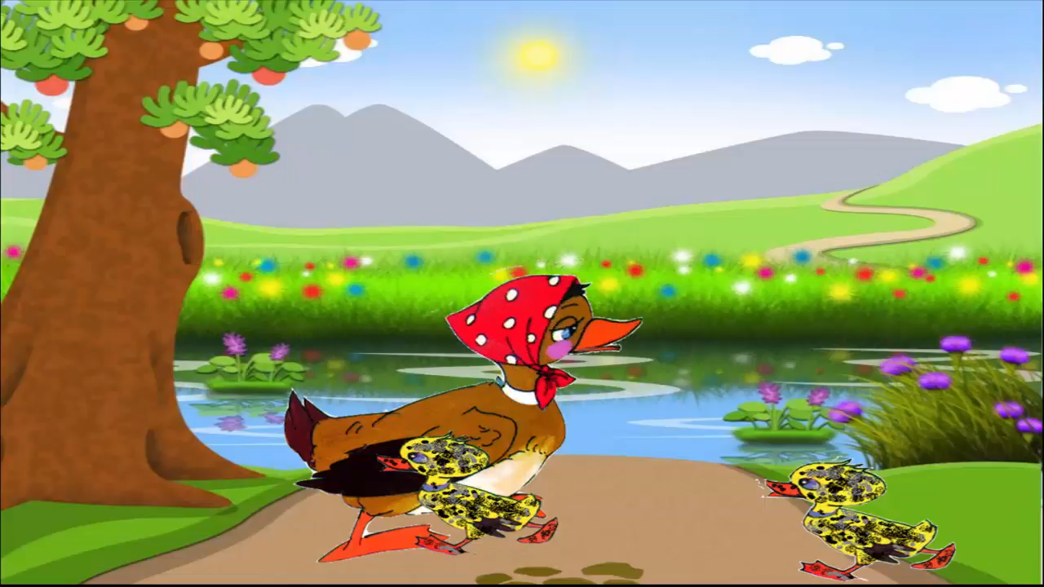
Vịt con chạy lại bên bờ ao, soi mình xuống nước, nhìn thấy những bộ mặt lấm lem chúng không nhận ra chính bản thân mình nữa.Vịt con liền nhảy xuống ao, vùng vẫy, tắm trong dòng nước mát. Khi lên bờ chúng đã trở lại nguyên là những chú Vịt con có bộ lông vàng óng.
ịt mẹ vui mừng chạy lại bên các con
- “Đây mới đúng là các con của tôi, lần sau các con nhớ không được nghịch bẩn nhé!”.

Slide 6
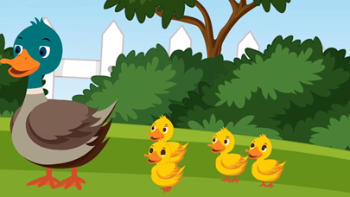
* HĐ2: Đàm thoại, trích dẫn
+ Cô vừa kể cho các con nghe câu chuyện gì ?
+ Trong truyện có những nhân vật nào?

Slide 7
+ Một buổi sáng đẹp trời, vịt mẹ dắt vịt con đi đâu?
+ Những chú vịt con có bộ lông như thế nào?

Slide 8
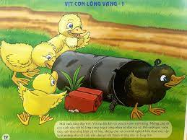
+ Đến góc vườn những chú vịt con chui vào ống khói bẩn và biến thành những chú vịt lông gì?

Slide 9
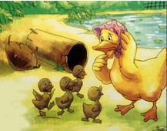
+ Vịt mẹ kêu lên như thế nào ?

Slide 10
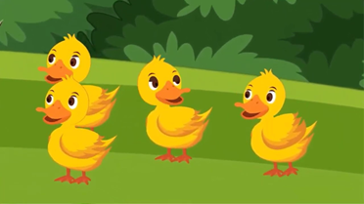
+ Vịt con đã làm gì ? Để lại có bộ lông vàng ?

Slide 11

* HĐ3: Củng cố: Cô kể truyện lần 3

Slide 12
3. Kết thúc :
Cô khen ngợi trẻ và chuyển hoạt động

